Slide 1


Ventaja de Localía en el Fútbol Argentino
Análisis de variables sobre la Influencia de jugar en casa en el Torneo Clausura 2026
Facultad de Ciencias Económicas | UBA
Sebastián Chernobetz
Salvador Lanus
Francisco Pando
Santiago Leguizamon
Benjamín Aranda

Slide 2
Motivación del Estudio
Objetivos del Análisis
1
Mito vs. Datos Empíricos
Contrastar la creencia popular del impacto del público frente a la evidencia estadística real.
“
¿Existe una ventaja real por jugar de local o su influencia varía según la faceta del juego y el equipo?
2
Facetas del Juego
Identificar si la ventaja influye principalmente en el ataque, el rendimiento defensivo o las decisiones arbitrales.
3
Impacto Diferencial
Evaluar si el factor localía afecta de manera uniforme a todas las instituciones o varía según el club.

Slide 3

Análisis de Rendimiento
Puntos y Efectividad
1
Objetivo
Dominio de Localía
43.3%
Victorias Locales
VS
28.9%
Victorias Visitantes
Diferencia estadística significativa en el rendimiento según la condición de juego.
Cuantificar la ventaja pura en el resultado final.
[Espacio reservado para gráfico de distribución de puntos]
2
Efecto Fortaleza
Identificación de clubes que maximizan puntos en su estadio pero sufren caídas drásticas de visitantes.
[Espacio reservado para gráfico comparativo por equipo]

Slide 4

Análisis de Rendimiento
Solidez Defensiva: Peligro Concedido
1
Protección del Arco
Medición de la capacidad para neutralizar al rival según la cancha.
Fragilidad Defensiva del Visitante
1.52 xGA
En contra (Visitante)
0.95 xGA
(Local)
Incremento significativo en los goles esperados concedidos y remates recibidos al competir fuera de casa.
2
Concesión de Situaciones
Análisis de clubes que sufren un ensanchamiento de su vulnerabilidad, concediendo más remates al arco y goles esperados en contra (xGA) como visitantes.

Slide 5
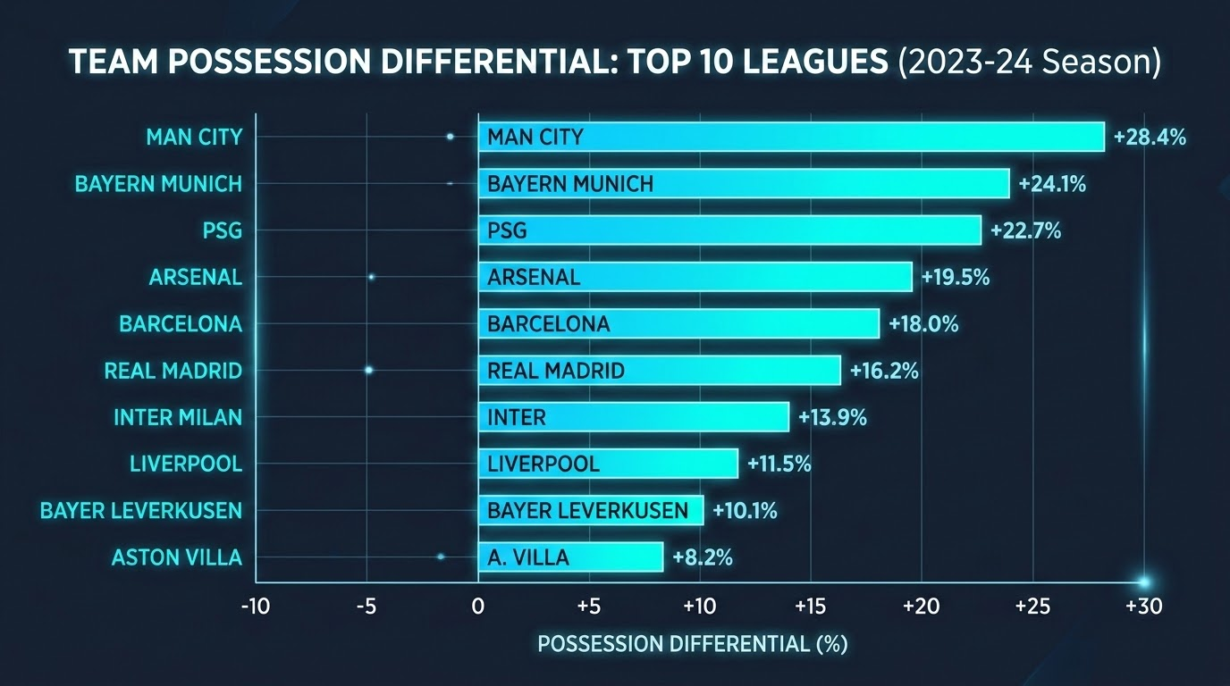
Análisis de Rendimiento
Rol 4: Control del Juego
El Mito Territorial
1. La tenencia no impone la victoria (p-value = 0.2388)
2. Predomina el estilo táctico del DT sobre el factor campo
Diferencial de Posesión por Equipo
Visualización de la distribución de tenencia del balón en condición de local vs. visitante.

Slide 6

Análisis de Rendimiento
Entorno y Arbitraje
SESGO DISCIPLINARIO MEDIO POR PARTIDO
2.51 Amarillas a Visitantes VS 2.02 a Locales
1. Presión Ambiental
Evaluación del impacto del público sobre las decisiones del partido.
2. Condicionamiento Disciplinario
Leve sesgo arbitral en el juzgamiento de faltas equivalentes hacia el equipo visitante.
[Espacio reservado para gráfico de presión ambiental]
[Espacio reservado para gráfico de sesgo disciplinario]

Slide 7
Análisis de Rendimiento
Conclusiones del Análisis
1
1. Ventaja Real en Puntos
El factor campo pondera (43.3% de victorias locales).
2
2. Desmitificación de la Posesión
Se gana por contundencia en las áreas (xG) y no por tener la pelota.
3
3. Importancia del Perfil Táctico
La fortaleza depende de la adaptación estratégica de cada entrenador.

Slide 8
Análisis de Rendimiento
Producción Ofensiva: Generación de Peligro
1
Volumen de Ataque
Mayor frecuencia y calidad de remates al arco en condición de local.
Dominio Ofensivo Local
1.37 xG
A favor (Local)
1.08 xG
(Visitante)
Mayor producción de expectativas de gol y volumen de juego ofensivo al jugar en casa.
2
Pérdida de Peligro
Detección de equipos que reducen drásticamente su capacidad ofensiva y situaciones claras al jugar fuera de su estadio.

